Slide 1
Instytut Badań Edukacyjnych
Agnieszka Demichowicz
Sławomir Kozieł
3 - 5 października Nowa Sól/Zielona Góra
Zapotrzebowanie na pracowników w zawodach szkolnictwa branżowego na krajowym i wojewódzkim rynku pracy – w odniesieniu do Zintegrowanego Systemu Kwalifikacji

Slide 2
KOMPETENCJE I KWALIFIKACJE KLUCZEM DO ROZWOJU
„Kompetencje i kwalifikacje osób stanowią szczególnego rodzaju kapitał, którego znaczenie rośnie w warunkach globalnej konkurencji. Kompetencje i kwalifikacje muszą być stale doskonalone, aby umożliwiały osobom sprostanie wyzwaniom zmieniających się technologii, złożoności procesów gospodarczych i społecznych. Tym samym uczenie się w różnych formach, miejscach i przez całe życie, mające na celu rozwój kompetencji i kwalifikacji, staje się kluczem do zrównoważonego wzrostu gospodarczego i rozwoju społeczeństwa obywatelskiego”.
Perspektywa uczenia się przez całe życie, Załącznik do uchwały Nr 160/2013 Rady Ministrów z dnia 10 września 2013 r.

Slide 3
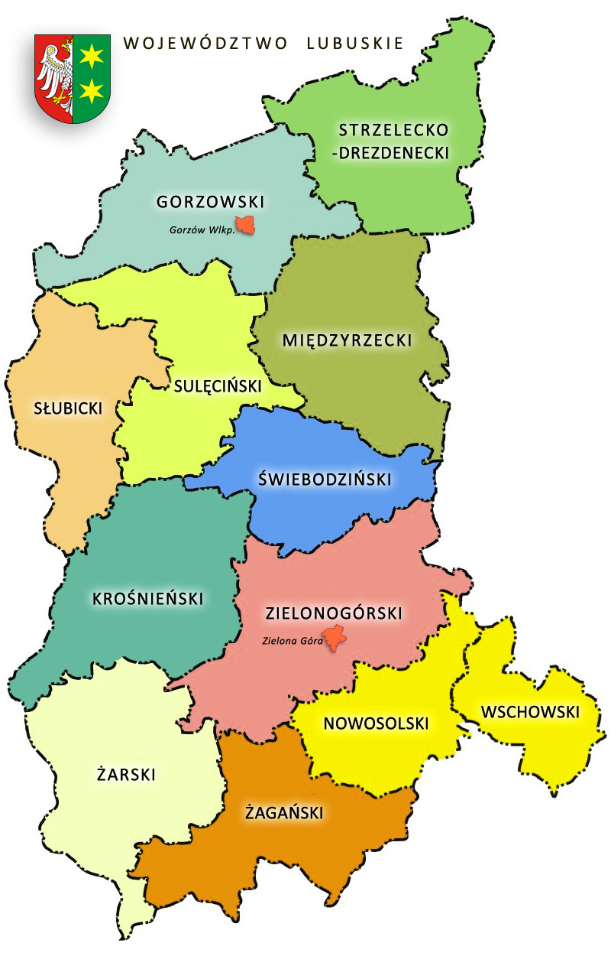
ZARZĄDZANIE KWALIFIKACJAMI JAKO ELEMENT ROZWOJU REGIONU
tworzenie sieci współpracy:
JST - publicznych służb zatrudnienia – edukacji - branż/sektorów – przedsiębiorstw/ pracodawców – osób uczących się

Slide 4
ZAWODY DEFICYTOWE I NADWYŻKOWE – BAROMETR ZAWODÓW 2019
GRUPA ZAWODÓW | 2018 | 2019
DEFICYTOWYCH | 46 | 60
ZRÓWNOWAŻONYCH | 114 | 96
NADWYŻKOWYCH | 0 | 0

Slide 5
ZAWODY O NAJWIĘKSZEJ SKALI DEFICYTU W 2019R.
Analitycy, testerzy i operatorzy systemów
Betoniarze, zbrojarze
Blacharze i lakiernicy samochodowi
Brukarze
Cieśle i stolarze budowlani
Cukiernicy
Dekarze i blacharze budowlani
Elektrycy, elektromechanicy i elektromonterzy
Fizjoterapeuci i masażyści
Fryzjerzy
Kelnerzy i barmani
Kierowcy autobusów
Kierowcy samochodów ciężarowych i ciągników siodłowych
Kierownicy budowy
Kierownicy sprzedaży
Kosmetyczki
Krawcy i pracownicy produkcji odzieży
Kucharze
Lakiernicy
Lekarze
Listonosze i Kurierzy
Magazynierzy
Masarze i przetwórcy ryb
Mechanicy maszyn i urządzeń
Mechanicy pojazdów samochodowych
Monterzy instalacji budowlanych

Slide 6
ZAWODY O NAJWIĘKSZEJ SKALI DEFICYTU
Monterzy konstrukcji metalowych
Murarze i tynkarze
Nauczyciele języków obcych i lektorzy
Nauczyciele przedmiotów zawodowych
Nauczyciele przedszkoli
Operatorzy i mechanicy sprzętu do robót ziemnych
Operatorzy maszyn do produkcji wyrobów z gumy i tworzyw sztucznych
Operatorzy obrabiarek skrawających
Opiekunowie osoby starszej lub niepełnosprawnej
Piekarze
Pielęgniarki i położne
Pomoce kuchenne
Pracownicy ds. finansowo-księgowych ze znaj. j. obcych
Pracownicy ds. rachunkowości i księgowości
Pracownicy fizyczni w produkcji i pracach prostych
Pracownicy ochrony fizycznej
Pracownicy socjalni
Projektanci i administratorzy baz danych, programiści
Przedstawiciele handlowi
Psycholodzy i psychoterapeuci
Recepcjoniści i rejestratorzy

Slide 7
ZAWODY O NAJWIĘKSZEJ SKALI DEFICYTU
Robotnicy budowlani
Robotnicy obróbki drewna i stolarze
Samodzielni księgowi
Spawacze
Specjaliści elektroniki, automatyki i robotyki
Sprzedawcy i kasjerzy
Spedytorzy i logistycy
Szefowie kuchni
Ślusarze
Tapicerzy
Zaopatrzeniowcy i dostawcy

Slide 8
ZAWODY WYBIERANE PRZEZ UCZNIÓW TECHNIKÓW
NAJCZĘŚCIEJ:
Technik informatyk (2038);
Technik logistyk (1908);
Technik żywienia i usług gastronomicznych (1159);
Technik ekonomista (1156);
Technik hotelarstwa (951);
Technik mechatronik (653);
Technik organizacji reklamy (568);
Technik pojazdów samochodowych (525).
NAJRZADZIEJ:
Technik budownictwa wodnego (68);
Technik weterynarii (66);
Technik cyfrowych procesów graficznych (62);
Fototechnik (42);
Technik Drogownictwa (40);
Technik energetyk (35);
Technik ogrodnik (10);
Technik technologii żywności (9);
Technik gazownictwa (9).

Slide 9
ZAWODY WYBIERANE PRZEZ UCZNIÓW SZKÓŁ BRANŻOWYCH
NAJCZĘŚCIEJ:
Mechanik pojazdów samochodowych (726);
Kucharz (608);
Fryzjer (549);
Monter zabudowy i robót wykończeniowych (276);
Ślusarz (258).
NAJRZADZIEJ:
Tapicer (35);
Pracownik pomocniczy obsługi hotelowej (35);
Monter instalacji i urządzeń sanitarnych (27);
Blacharz samochodowy (27);
Krawiec (13);
Rolnik (12);
Monter-elektronik (12).

Slide 10
ZSK JAKO ODPOWIEDŹ NA POTRZEBY LOKALNEGO RYNKU
Świat
ZMIANY GOSPODARCZE, TECHNOLOGICZNE, GLOBALIZACJA
Rynek Pracy
ZMIENIAJĄCE SIĘ OTOCZENIE, ZAWODY, KWALIFIKACJE
Człowiek
ZMIENIAJĄCE SIĘ KOMPETENCJE I WYMAGANIA
Zmiana sposobów, metod, narzędzi uczenia się – UCZENIE SIĘ PRZEZ CAŁE ŻYCIE

Slide 11
NIWELOWANIE NIEDOPASOWANIA KOMPETENCYJNEGO/ KWALIFIKACYJNEGO NA LOKALNYM RYNKU PRACY
lakiernicy samochodowi - kwalifikacja funkcjonująca już w ZSK -świadectwo czeladnicze
cieśle i stolarze budowlani – kwalifikacja będąca składową dla tej grupy zawodowej, a mianowicie „Montowanie stolarki budowlanej” jest kwalifikacją rynkową funkcjonującą już w ZSK
cukiernicy - kwalifikacja funkcjonująca już w ZSK -świadectwo czeladnicze
fryzjerzy – kwalifikacja funkcjonująca już w ZSK na dwóch poziomach potwierdzenia zaawansowania tj. świadectwa czeladniczego i dyplomu mistrzowskiego
kosmetyczki – kwalifikacja funkcjonująca już w ZSK na dwóch poziomach potwierdzenia zaawansowania tj. świadectwa czeladniczego i dyplomu mistrzowskiego

Slide 12
NIWELOWANIE NIEDOPASOWANIA KOMPETENCYJNEGO/ KWALIFIKACYJNEGO NA LOKALNYM RYNKU PRACY
magazynierzy
Wykonywanie czynności magazynowych
kelnerzy i barmani
Przygotowanie napojów na bazie alkoholu i bezalkoholowych oraz przekąsek
szefowie kuchni
Zarządzanie pracą restauracji
operatorzy obrabiarek skrawających
Programowanie obrabiarek skrawających numerycznie (CNC)
Użytkowanie obrabiarek skrawających numerycznie (CNC)
opiekunowie osoby starszej lub niepełnosprawnej
Asystowanie osobie z niepełnosprawnością
sprzedawcy i kasjerzy
Obsługiwanie kasy fiskalnej z elementami fakturowania

Slide 13
NOWA RZECZYWISTOŚĆ
ZMIANA PARADYGMATÓW
UCZYMY SIĘ PRZEZ CAŁE ŻYCIE, A NIE TYLKO W MŁODOŚCI Life Long Learning – polityka na rzecz uczenia się przez całe życie
WIĘKSZE OTWARCIE NA POTRZEBY UCZĄCYCH SIĘ DOROSŁYCH
NAJWAŻNIEJSZE SĄ EFEKTY UCZENIA SIĘ, A NIE PROGRAM I SPOSÓB UCZENIA SIĘ

Slide 14
NOWE MOŻLIWOŚCI W ŚWIETLE ZMIAN
KWALIFIKACJE RYNKOWE także jako uzupełnienie warsztatu zawodowego ucznia:
przygotowanie uczniów do uzyskania kwalifikacji rynkowej określonej w Zintegrowanym Systemie Kwalifikacji
(art. 47 ust. 1 pkt 3 lit. e ustawy – Prawo oświatowe)
zakłada się możliwość nieodpłatnej walidacji i certyfikacji kwalifikacji rynkowej dla uczniów i absolwentów szkół
(art. 122a ustawy - Prawo oświatowe)
Dodatkowy atut absolwenta na rynku pracy

Slide 15
NOWE MOŻLIWOŚCI W ŚWIETLE ZMIAN
Zacieśnianie współpracy z pracodawcami w obszarze opisu, włączania i walidowania kwalifikacji rynkowej:
kursy przygotowujące do walidacji kwalifikacji rynkowych
prowadzenie walidacji kwalifikacji rynkowej na mocy umowy z instytucją certyfikującą
udostępnianie infrastruktury na prowadzenie walidacji przez IC

Slide 16
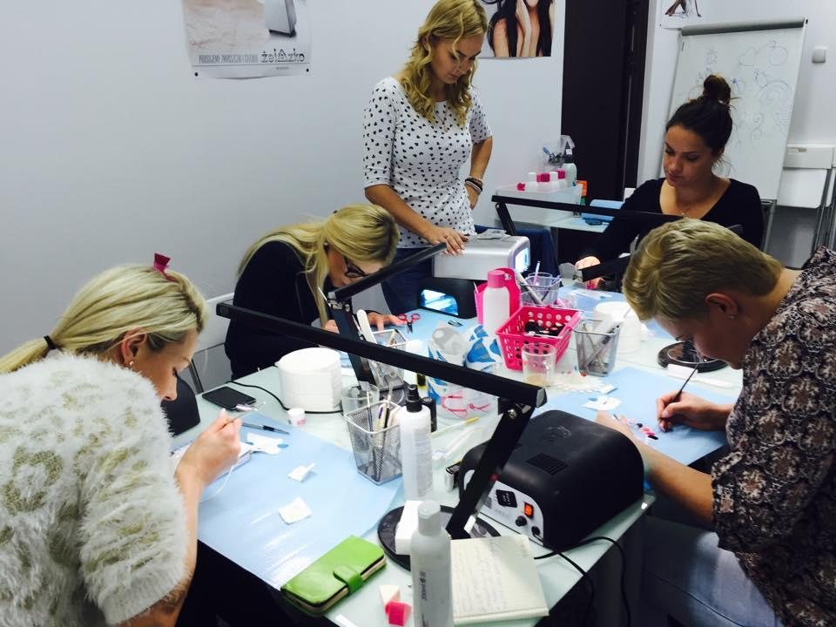
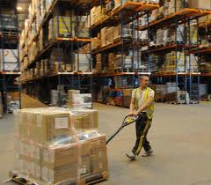
SZKOLNICTWO ZAWODOWE
KWALIFIKACJE RYNKOWE
START W ZAWODZIE
ZDOBYWANIE KOLEJNYCH KWALIFIKACJI W ZALEŻNOŚCI OD SYTUACJI ŻYCIOWEJ

Slide 17
INFORMACJE
Portal Zintegrowanego Systemu Kwalifikacji:
http://kwalifikacje.gov.pl
Portal Zintegrowanego Rejestru Kwalifikacji:
https://rejestr.kwalifikacje.gov.pl
Strona projektu Zintegrowanego Systemu Kwalifikacji:
www.kwalifikacje.edu.pl

Slide 18
DORADCY REGIONALNI DS. ZINTEGROWANEGO SYSTEMU KWALIFIKACJI
Województwo lubuskie:
Sławomir Kozieł
mobile: 573 444 595
e-mail: s.koziel@ibe.edu.pl
Województwo lubuskie:
Agnieszka Demichowicz
mobile: 573 444 596
e-mail: a.demichowicz@ibe.edu.pl

